Slide 1
PHÒNG GIÁO DỤC & ĐÀO TẠO QUẬN LONG BIÊN
TRƯỜNG TIỂU HỌC ÁI MỘ B
TIẾNG VIỆT 1
Bài 22, 23, 24, 25: ng, p, ph, qu, r, s, x.

Slide 2
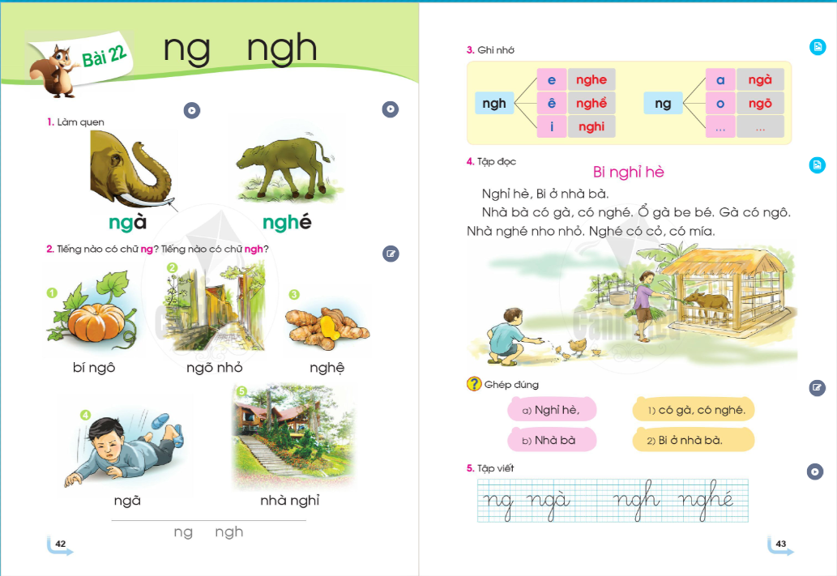
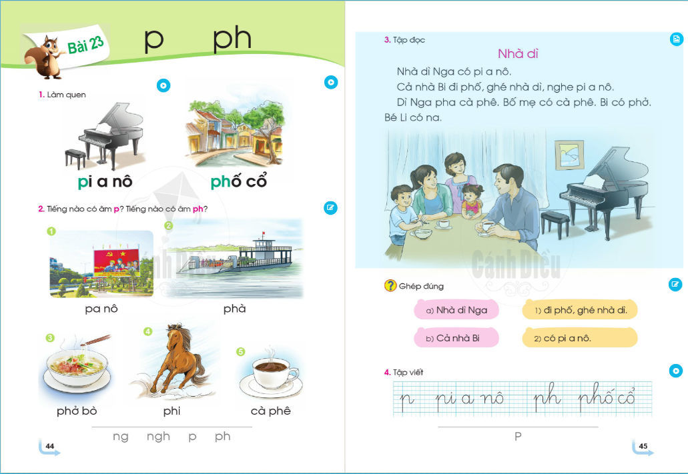
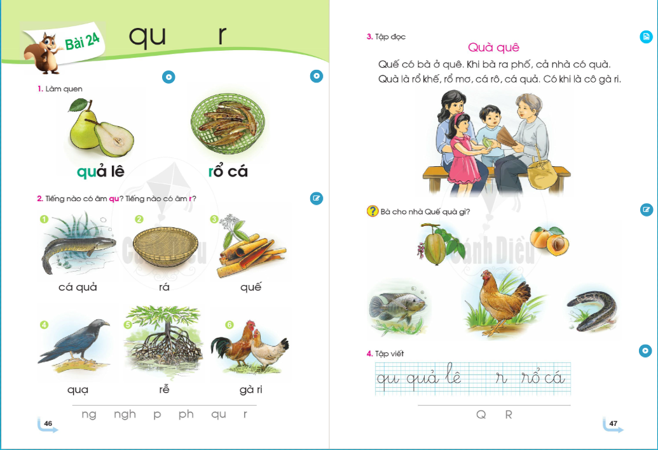
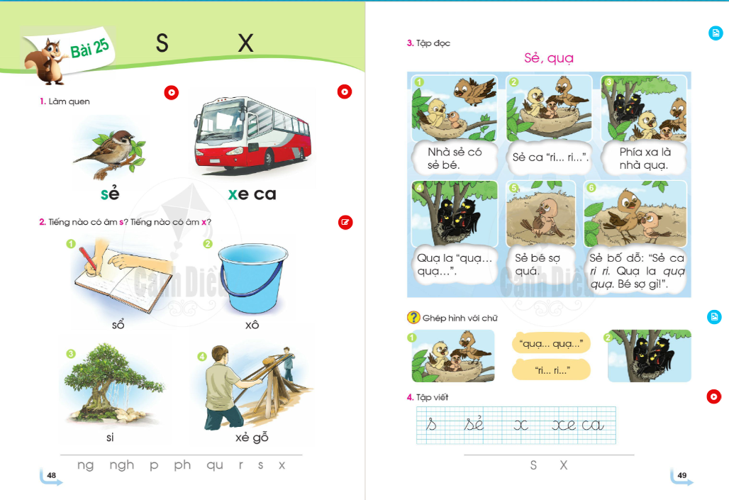
Notes:
Sửa lại trang sách

Slide 3
ng
ngh
p
ph

Slide 4
qu
r
s
x

Slide 5


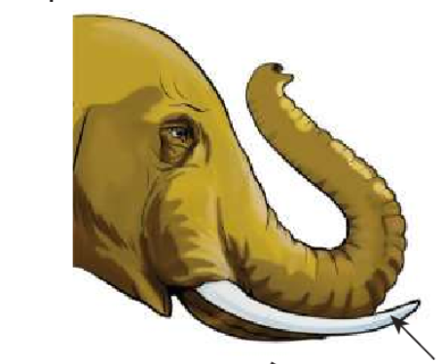
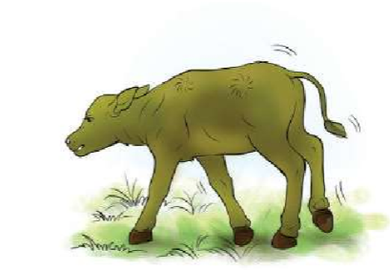
1. Lµm quen
Bµi 22: ng, ngh
ngà
nghé

Slide 6
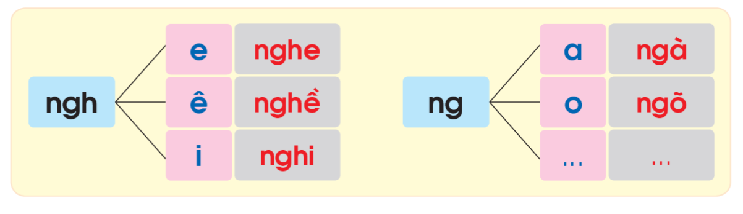

Slide 7
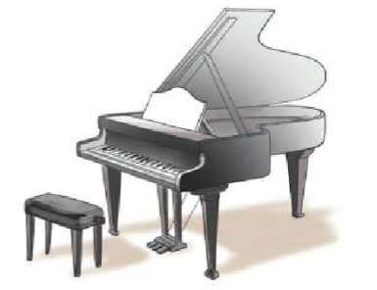
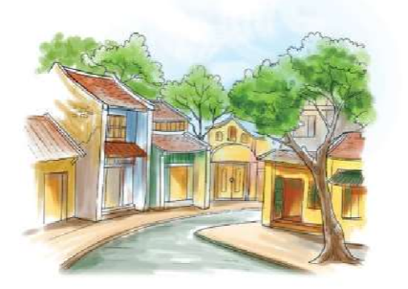
1. Lµm quen
Bài 23: p, ph
pi a nô
phố cổ

Slide 8
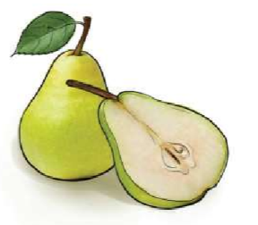
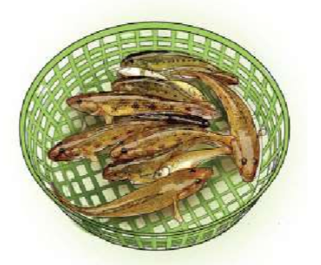
1. Lµm quen
Bµi 24: qu, r
quả lê
rổ cá

Slide 9
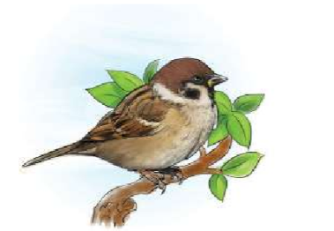
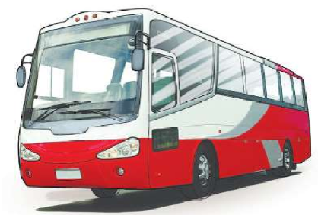
1. Lµm quen
Bµi 25: s - x
sẻ
xe ca

Slide 10
Thư giãn

Slide 11
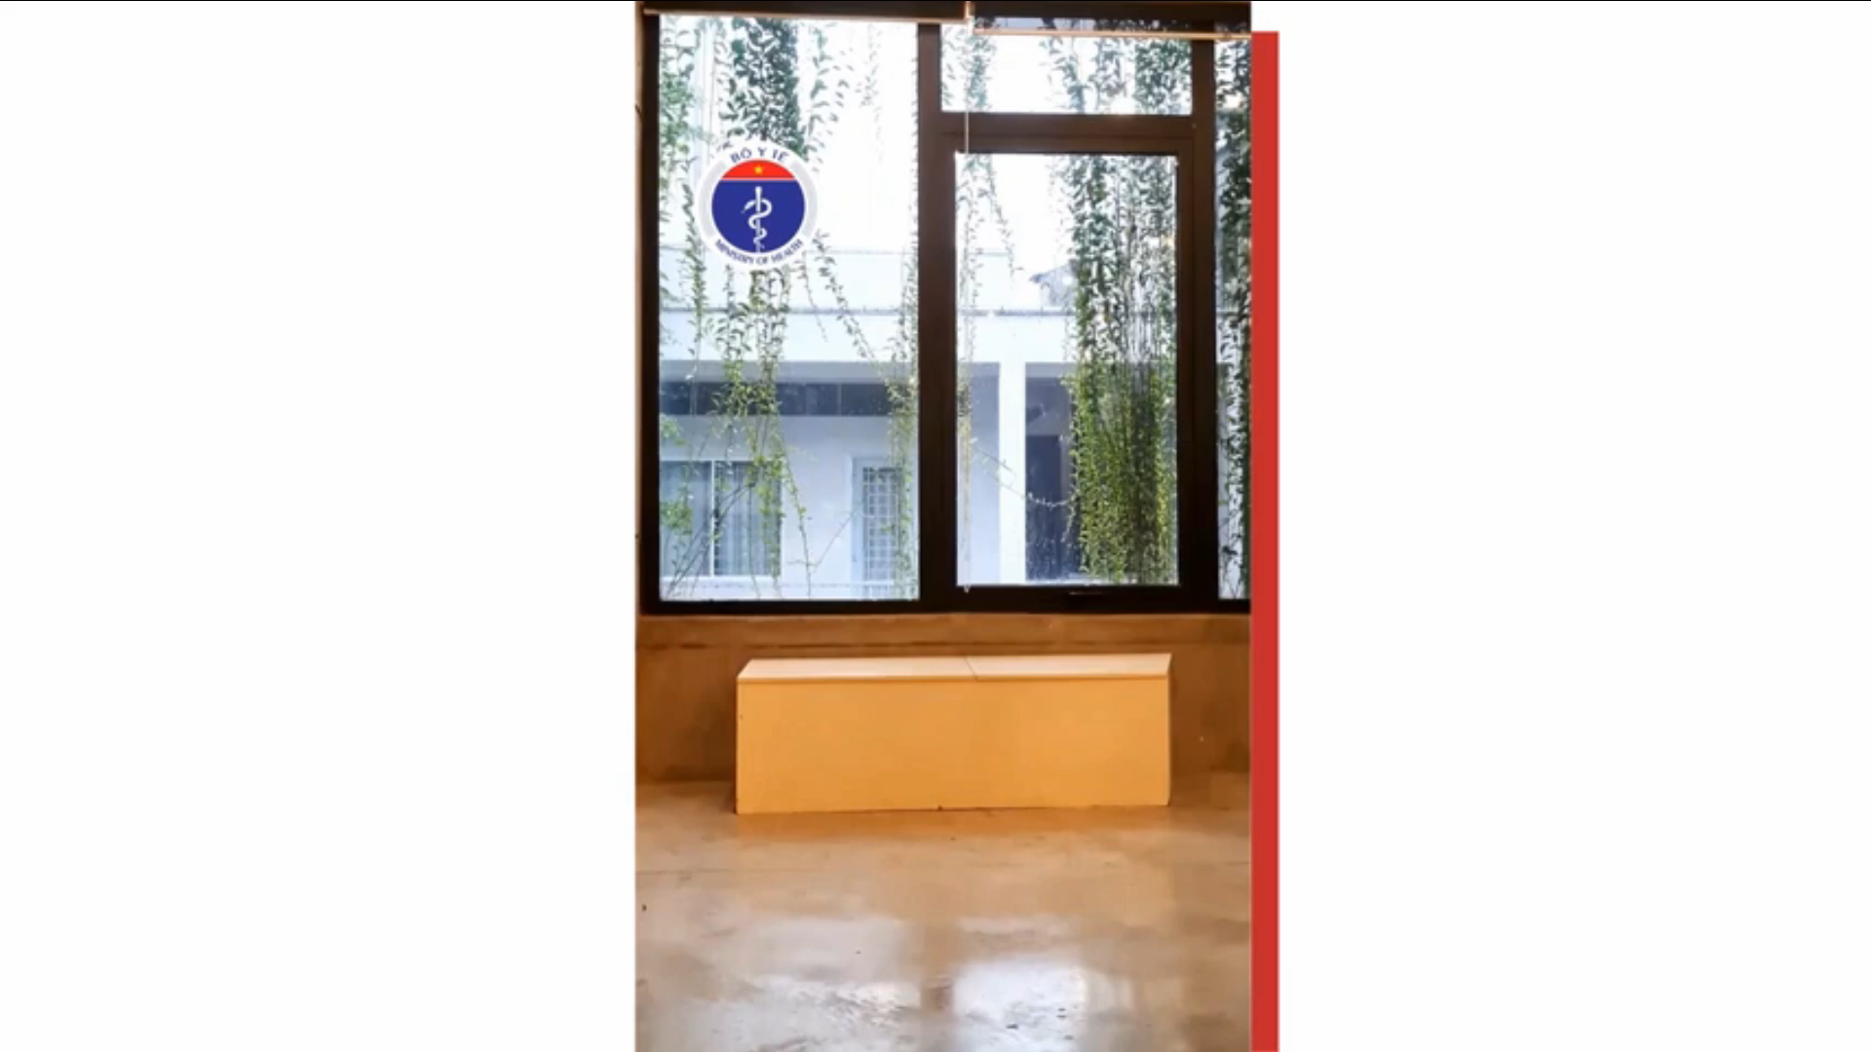

Slide 12
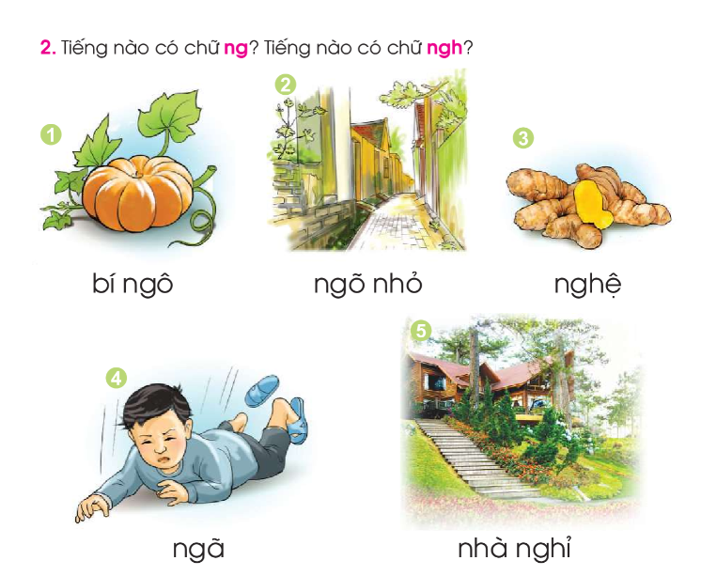
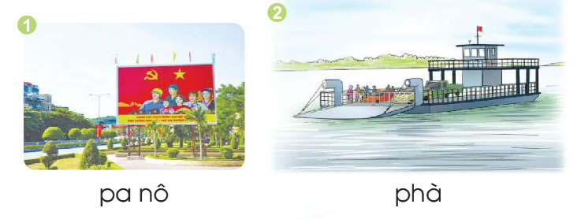
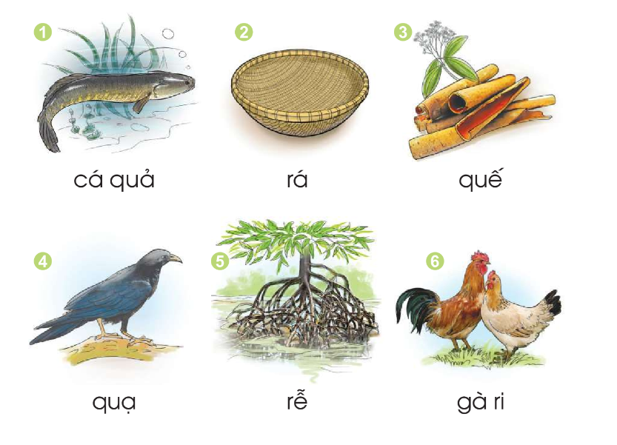
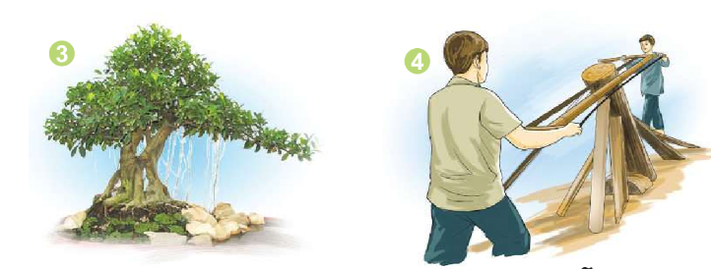
bí ngô
nghệ
giò
phà
cá quả
gà ri
si
xẻ gỗ

Slide 13
bí ngô
nghệ
giò
phà
cá quả
gà ri
si
xẻ gỗ

Slide 14
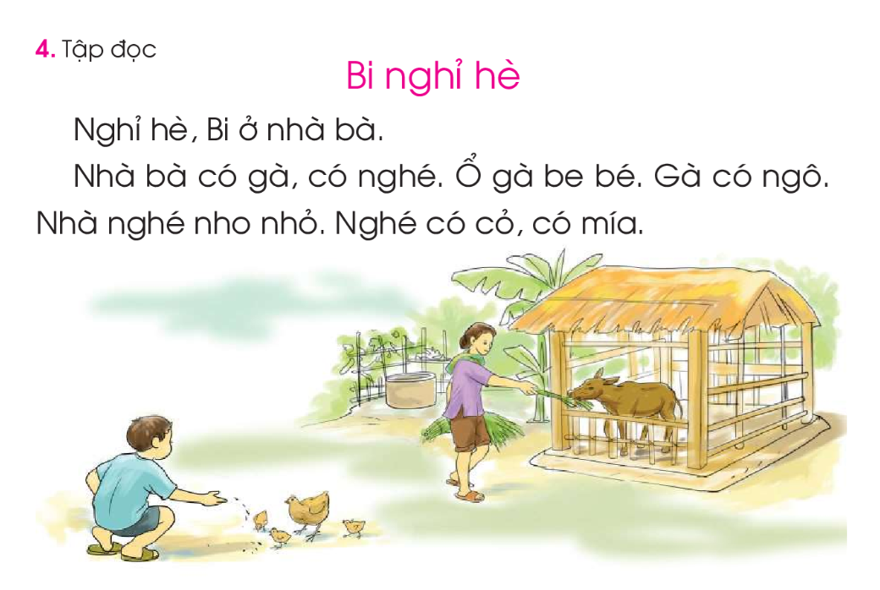
Notes:
Sửa lại trang sách

Slide 15
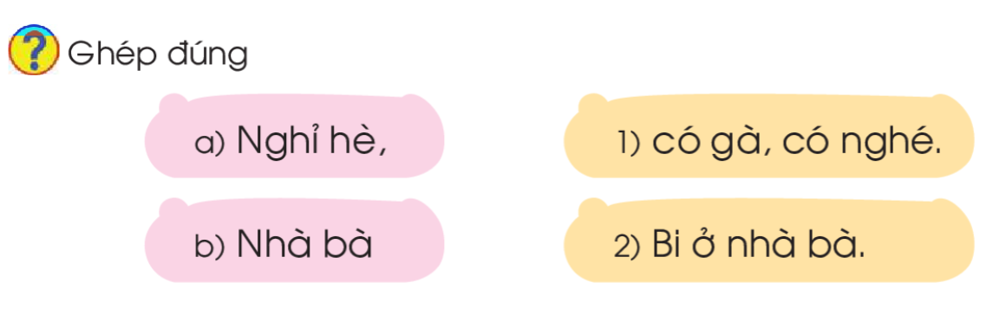

Slide 16
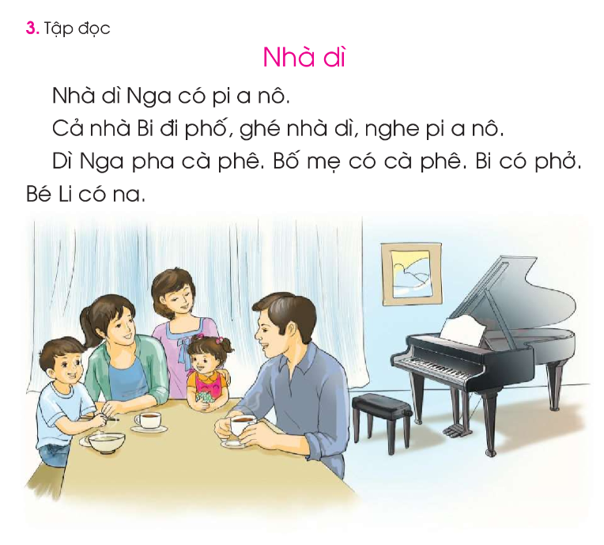
Notes:
Sửa lại trang sách

Slide 17
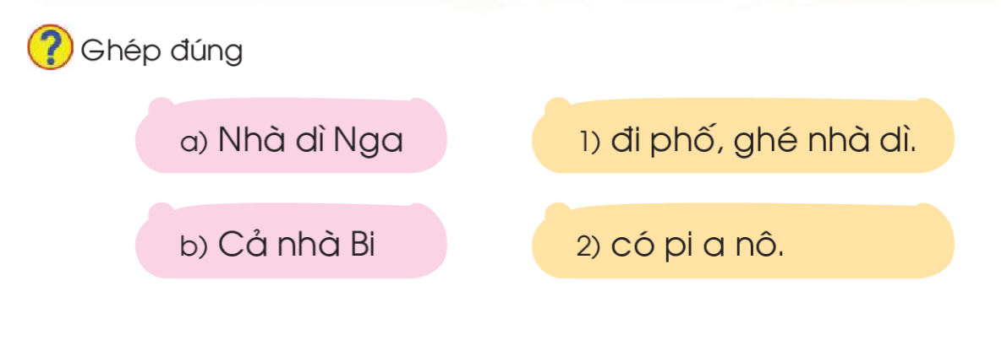

Slide 18
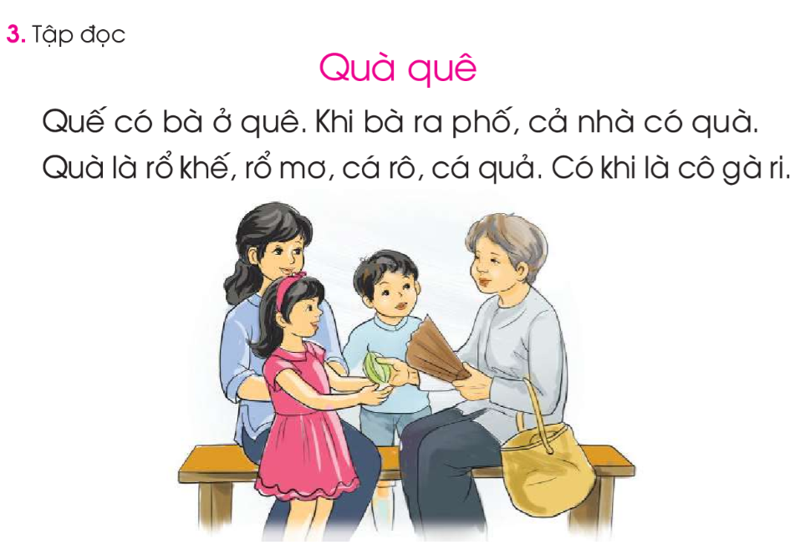
Notes:
Sửa lại trang sách

Slide 19


Slide 20
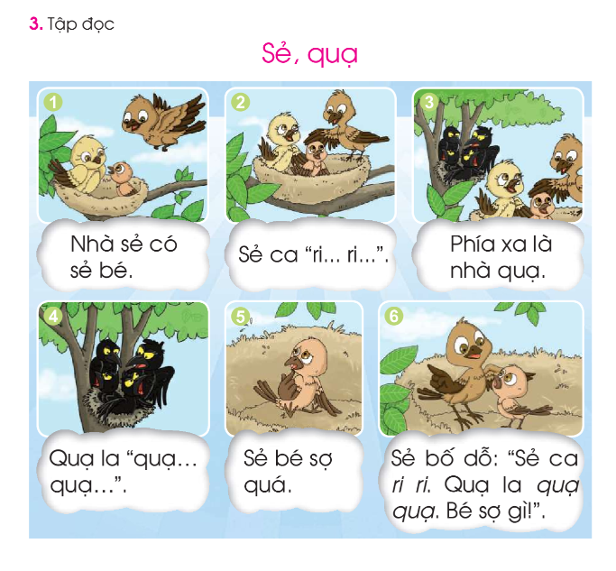
Notes:
Sửa lại trang sách

Slide 21


Slide 22
Notes:
Sửa lại trang sách

Slide 23
Hẹn gặp lại!

